Slide 1
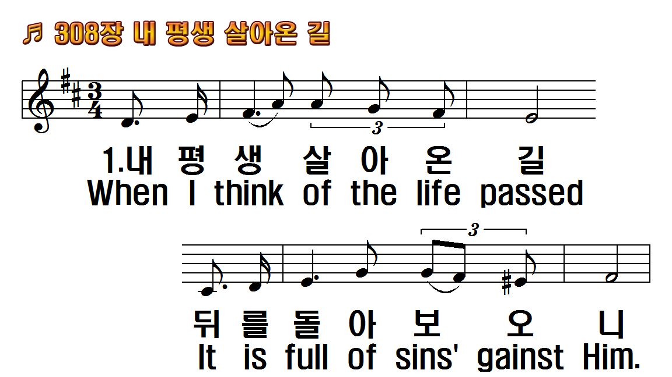
1.내 평생 살아온 길 뒤를 돌아
2.나같이 못난 인간 주님께서
3.예수님 나의 주님 사랑의 주
1.When I think of the life
2.For the wretched sinner like
3.Our Savior Lord, Jesus

Slide 2
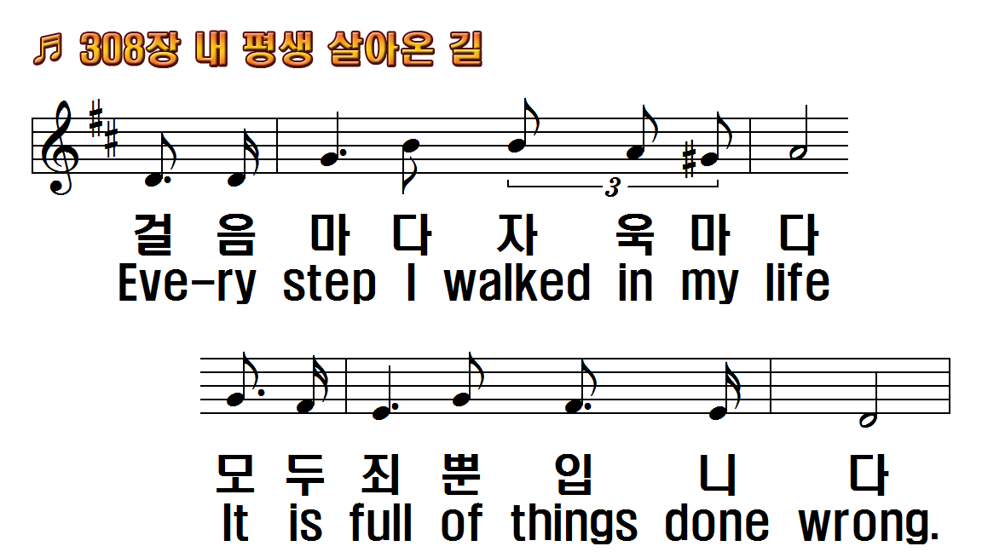
1.내 평생 살아온 길 뒤를 돌아
2.나같이 못난 인간 주님께서
3.예수님 나의 주님 사랑의 주
1.When I think of the life
2.For the wretched sinner like
3.Our Savior Lord, Jesus

Slide 3
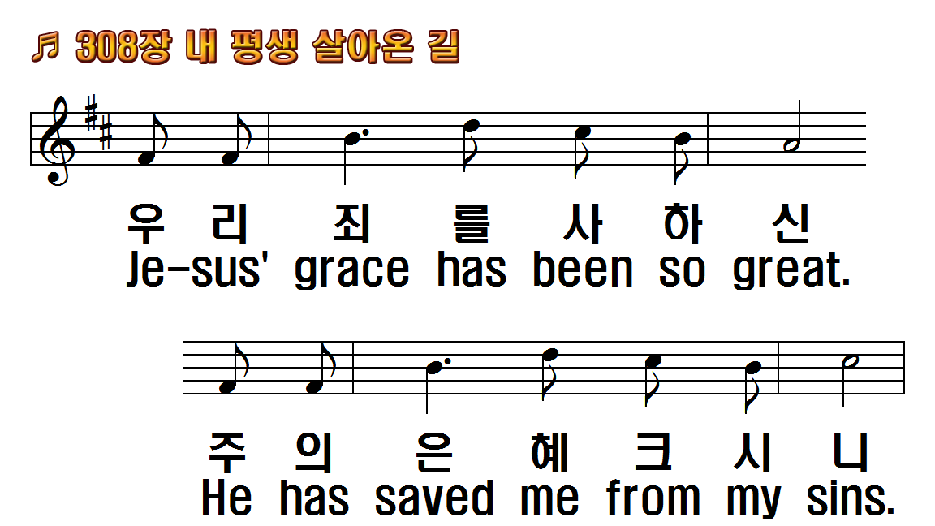
1.내 평생 살아온 길 뒤를 돌아
2.나같이 못난 인간 주님께서
3.예수님 나의 주님 사랑의 주
1.When I think of the life
2.For the wretched sinner like
3.Our Savior Lord, Jesus

Slide 4
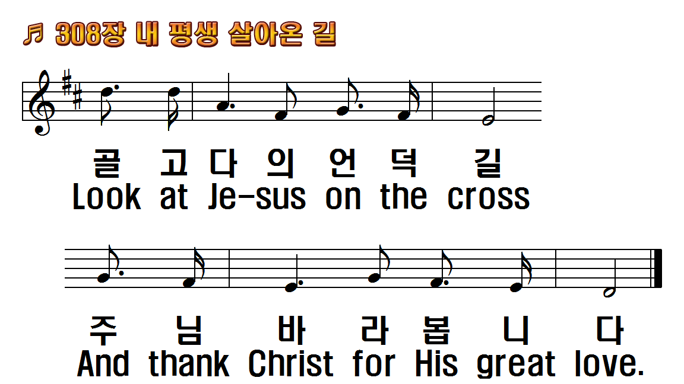
1.내 평생 살아온 길 뒤를 돌아
2.나같이 못난 인간 주님께서
3.예수님 나의 주님 사랑의 주
1.When I think of the life
2.For the wretched sinner like
3.Our Savior Lord, Jesus

Slide 5
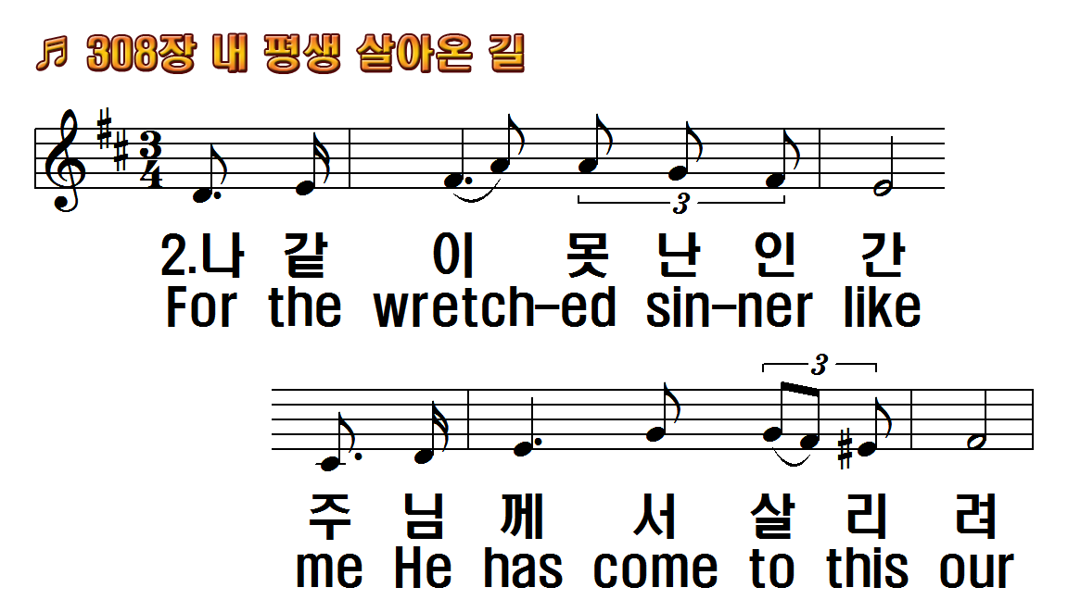
1.내 평생 살아온 길 뒤를 돌아
2.나같이 못난 인간 주님께서
3.예수님 나의 주님 사랑의 주
1.When I think of the life
2.For the wretched sinner like
3.Our Savior Lord, Jesus

Slide 6
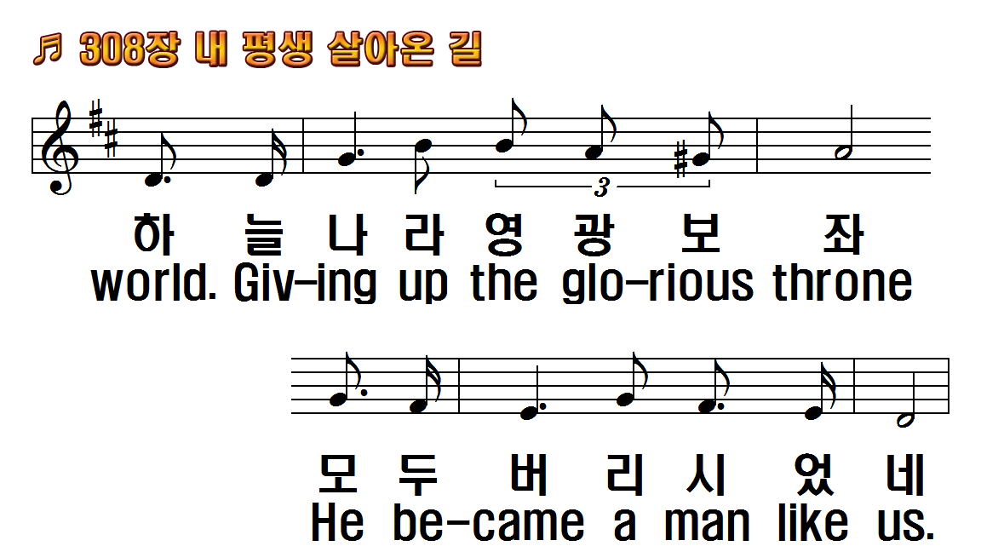
1.내 평생 살아온 길 뒤를 돌아
2.나같이 못난 인간 주님께서
3.예수님 나의 주님 사랑의 주
1.When I think of the life
2.For the wretched sinner like
3.Our Savior Lord, Jesus

Slide 7
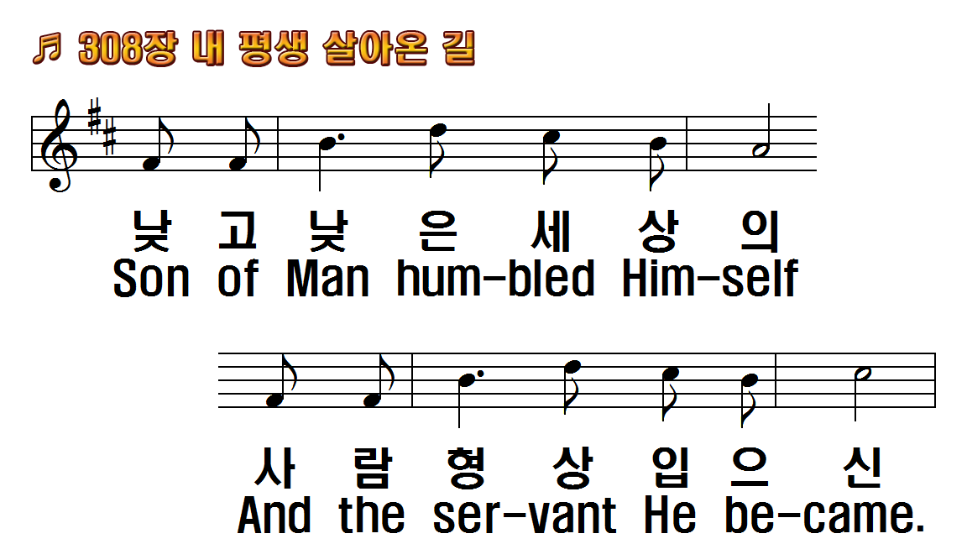
1.내 평생 살아온 길 뒤를 돌아
2.나같이 못난 인간 주님께서
3.예수님 나의 주님 사랑의 주
1.When I think of the life
2.For the wretched sinner like
3.Our Savior Lord, Jesus

Slide 8
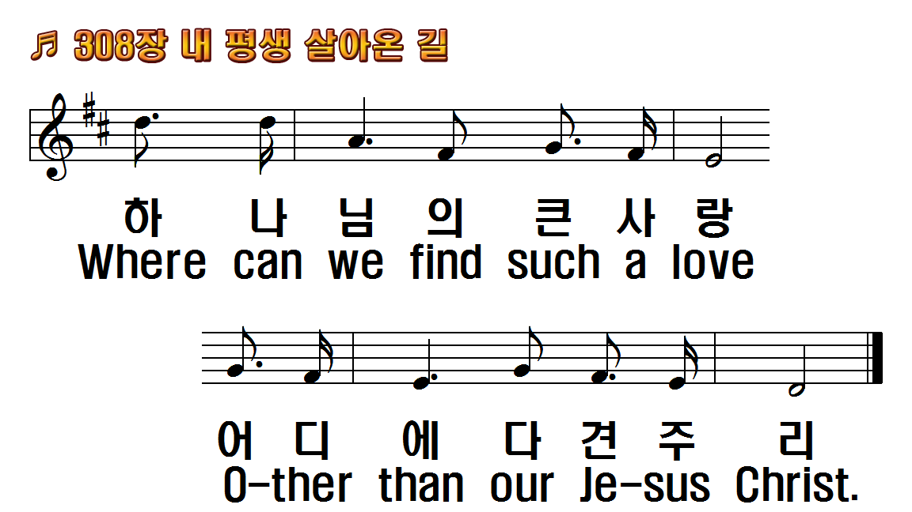
1.내 평생 살아온 길 뒤를 돌아
2.나같이 못난 인간 주님께서
3.예수님 나의 주님 사랑의 주
1.When I think of the life
2.For the wretched sinner like
3.Our Savior Lord, Jesus

Slide 9
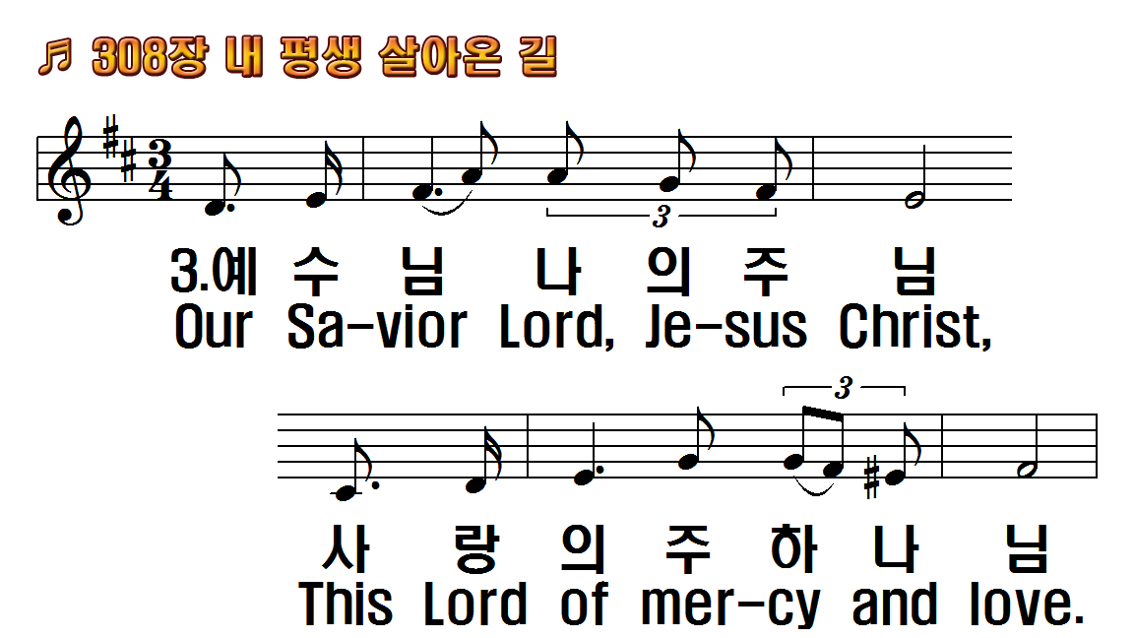
1.내 평생 살아온 길 뒤를 돌아
2.나같이 못난 인간 주님께서
3.예수님 나의 주님 사랑의 주
1.When I think of the life
2.For the wretched sinner like
3.Our Savior Lord, Jesus

Slide 10
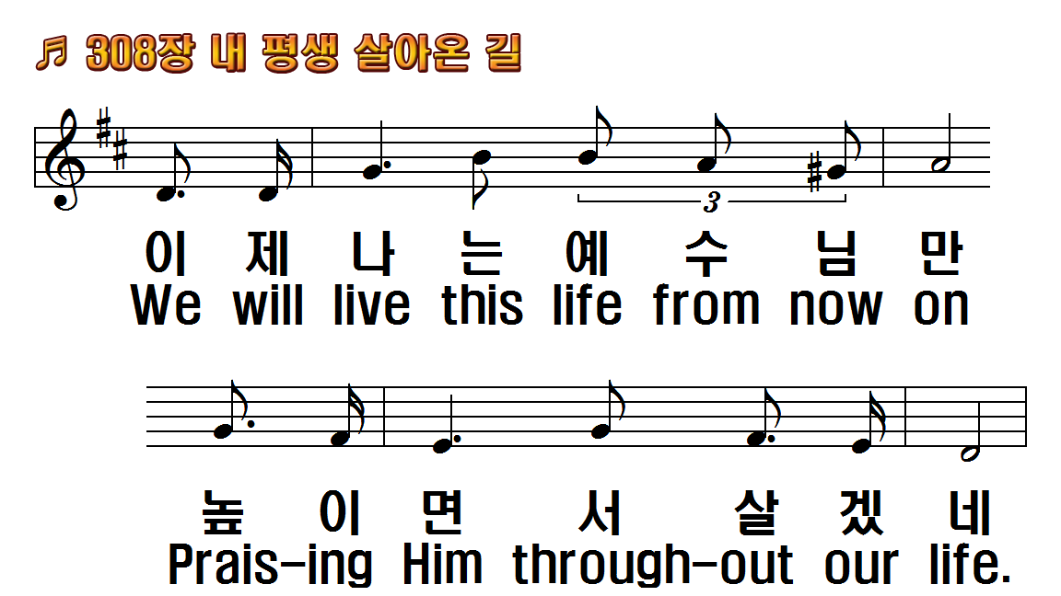
1.내 평생 살아온 길 뒤를 돌아
2.나같이 못난 인간 주님께서
3.예수님 나의 주님 사랑의 주
1.When I think of the life
2.For the wretched sinner like
3.Our Savior Lord, Jesus

Slide 11
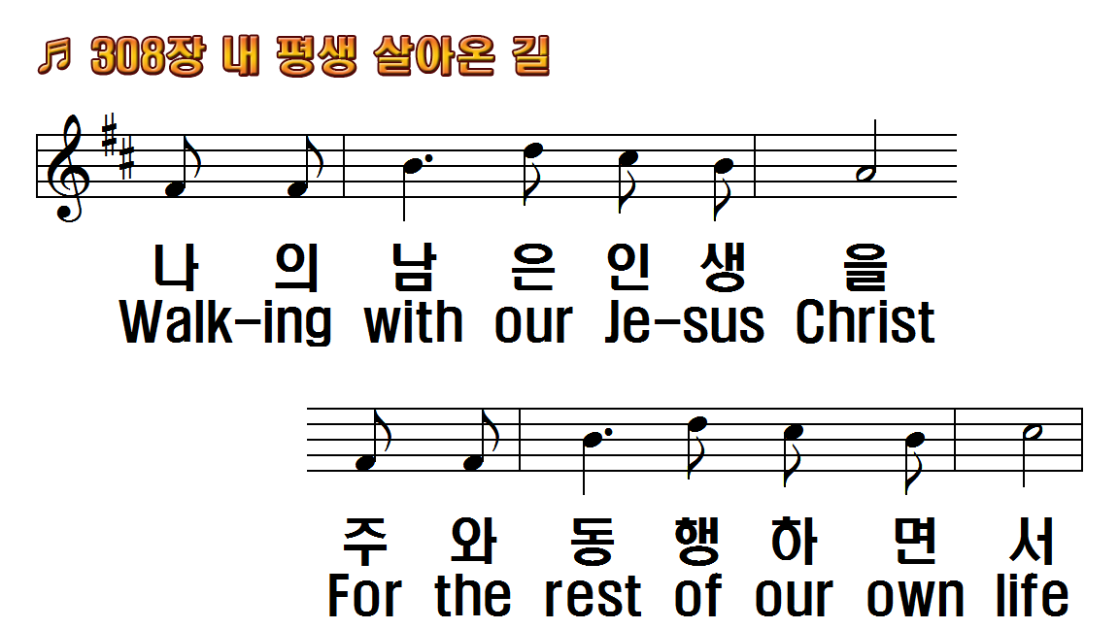
1.내 평생 살아온 길 뒤를 돌아
2.나같이 못난 인간 주님께서
3.예수님 나의 주님 사랑의 주
1.When I think of the life
2.For the wretched sinner like
3.Our Savior Lord, Jesus

Slide 12
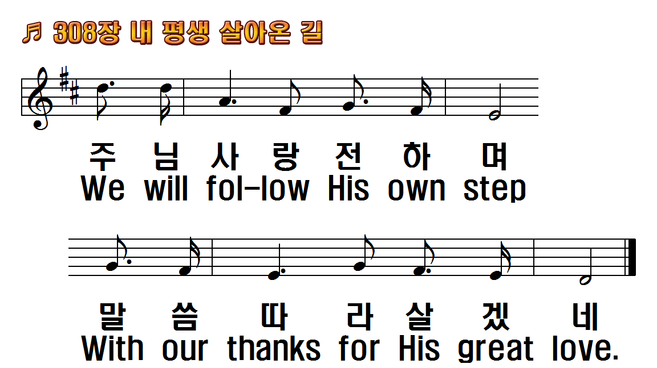
1.내 평생 살아온 길 뒤를 돌아
2.나같이 못난 인간 주님께서
3.예수님 나의 주님 사랑의 주
1.When I think of the life
2.For the wretched sinner like
3.Our Savior Lord, Jesus

Slide 13
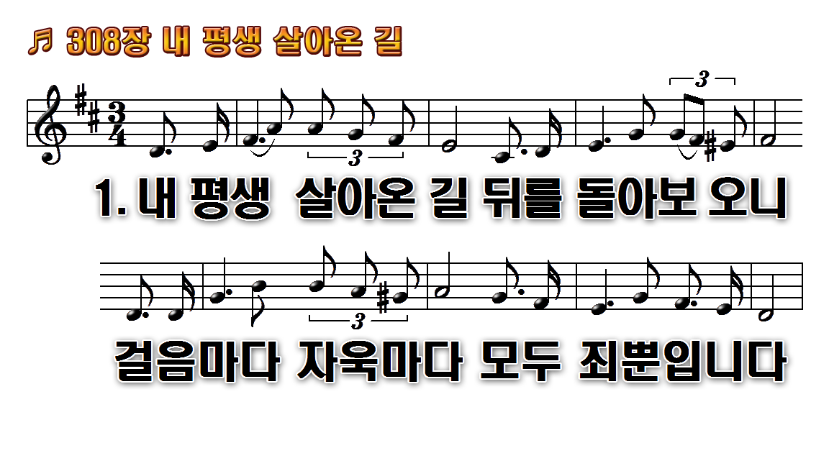
1.내 평생 살아온 길 뒤를
2.나같이 못난 인간 주님께서
3.예수님 나의 주님 사랑의 주

Slide 14
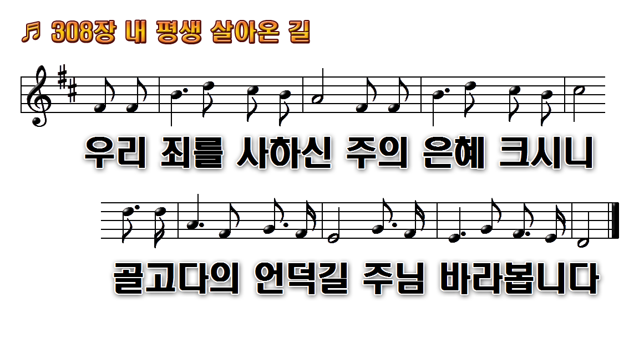
1.내 평생 살아온 길 뒤를
2.나같이 못난 인간 주님께서
3.예수님 나의 주님 사랑의 주

Slide 15
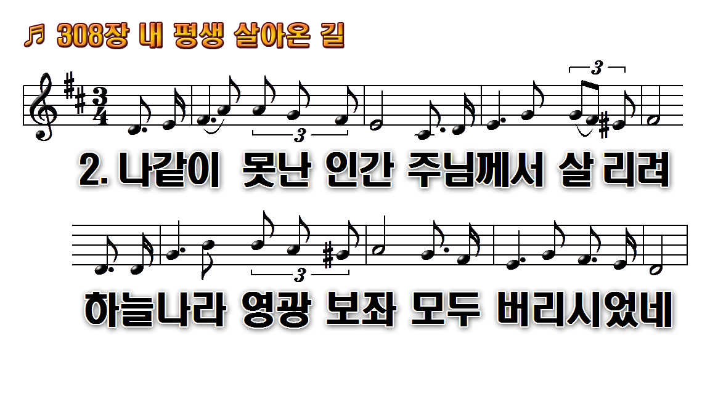
1.내 평생 살아온 길 뒤를
2.나같이 못난 인간 주님께서
3.예수님 나의 주님 사랑의 주

Slide 16
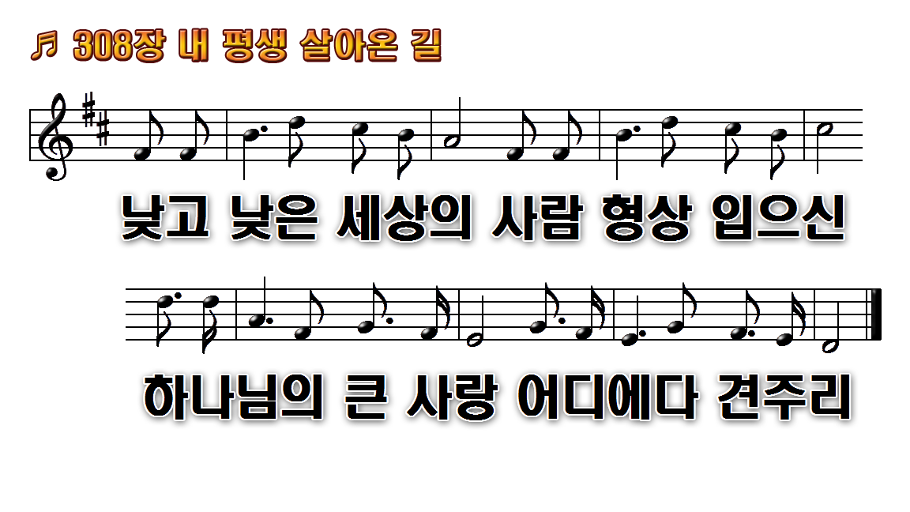
1.내 평생 살아온 길 뒤를
2.나같이 못난 인간 주님께서
3.예수님 나의 주님 사랑의 주

Slide 17
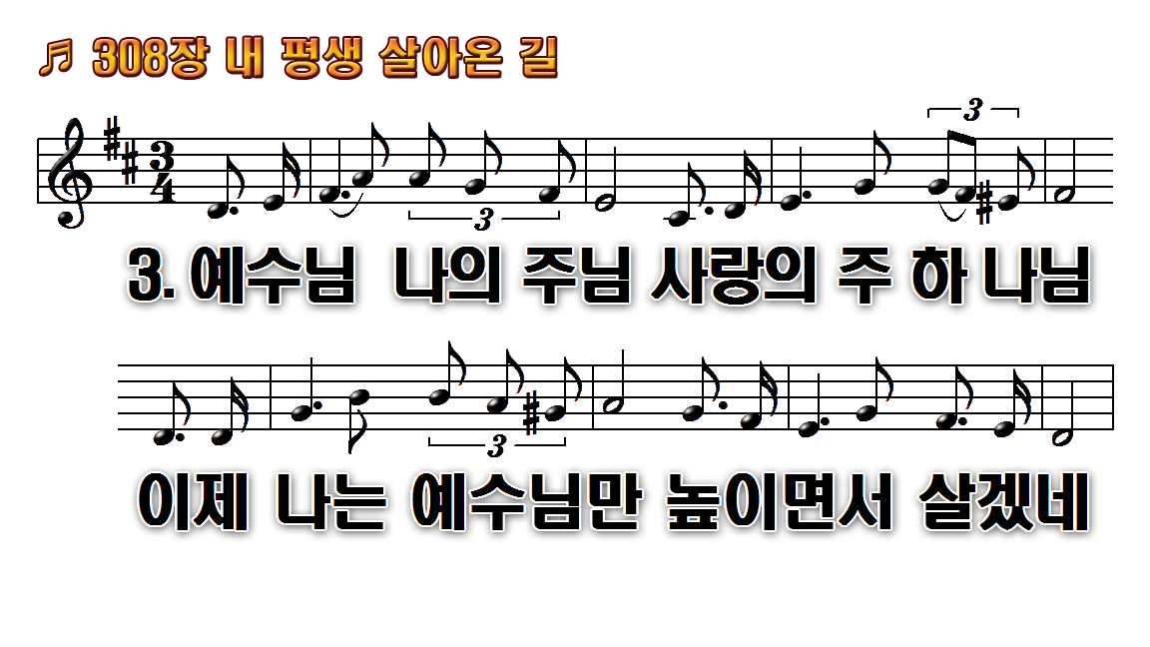
1.내 평생 살아온 길 뒤를
2.나같이 못난 인간 주님께서
3.예수님 나의 주님 사랑의 주

Slide 18
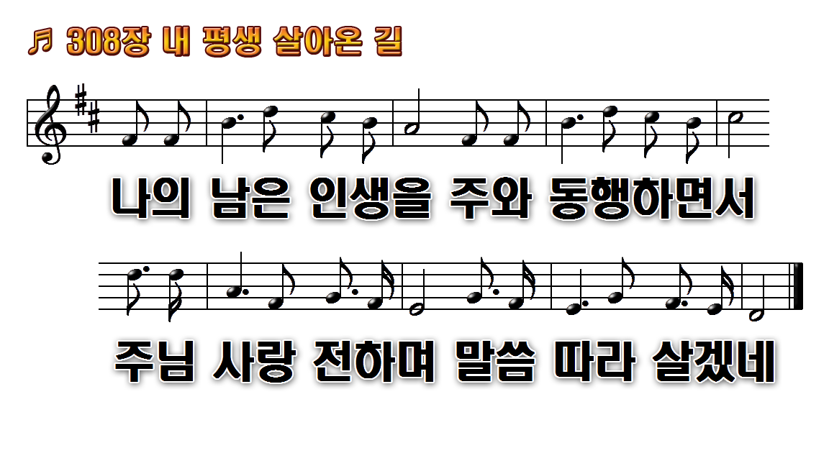
1.내 평생 살아온 길 뒤를
2.나같이 못난 인간 주님께서
3.예수님 나의 주님 사랑의 주

